Slide 1

失業率伴隨身邊
過不久 ‧ 會就業
10910_01忠孝-程式設計工程師專班 24號-蔡文智

Slide 2

動機
失業率，是項很重要的檢視施政指標：因影響人民總體收入與可支配的消費；對評估一個社會的穩定發展與否，有著重要的意義。
肺炎影響的失業關係
男女生的失業情形，教育程度、各年齡別

Slide 3
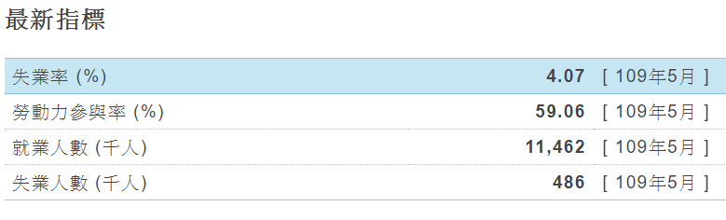
資料來源: 中華民國統計網
109年5月就業人數近1150萬人，失業人數接近50萬人，失業率4.07%
5月失業人數，較上月增加5千人或1.01%。

Slide 4
109年 武漢肺炎爆發 (2020年)

Slide 5
資料來源: 中華民國統計網
男性就業者從事服務業近5成
女性則以從事服務業部門占多數，達 72.27%
近20年女性勞動力參與率除15至24歲下降外，餘各年齡層均呈上升，惟30歲以上者仍明顯低於男性
長期資料觀察，隨産業結構變遷，近 20 年從事服務業之女性就業人數由 88 年 244 萬 人增至 108 年 370 萬 ，增加 51.66%

Slide 6

108 年 失業狀況
男性因對原有工作不滿意而失業者 9 萬 5 千人或占 37.30%
女性因對原有工作不滿意而失業者 7 萬 9 千人或占 41.29%
初次 尋職失業者 5 萬人或占 26.29%次之

Slide 7
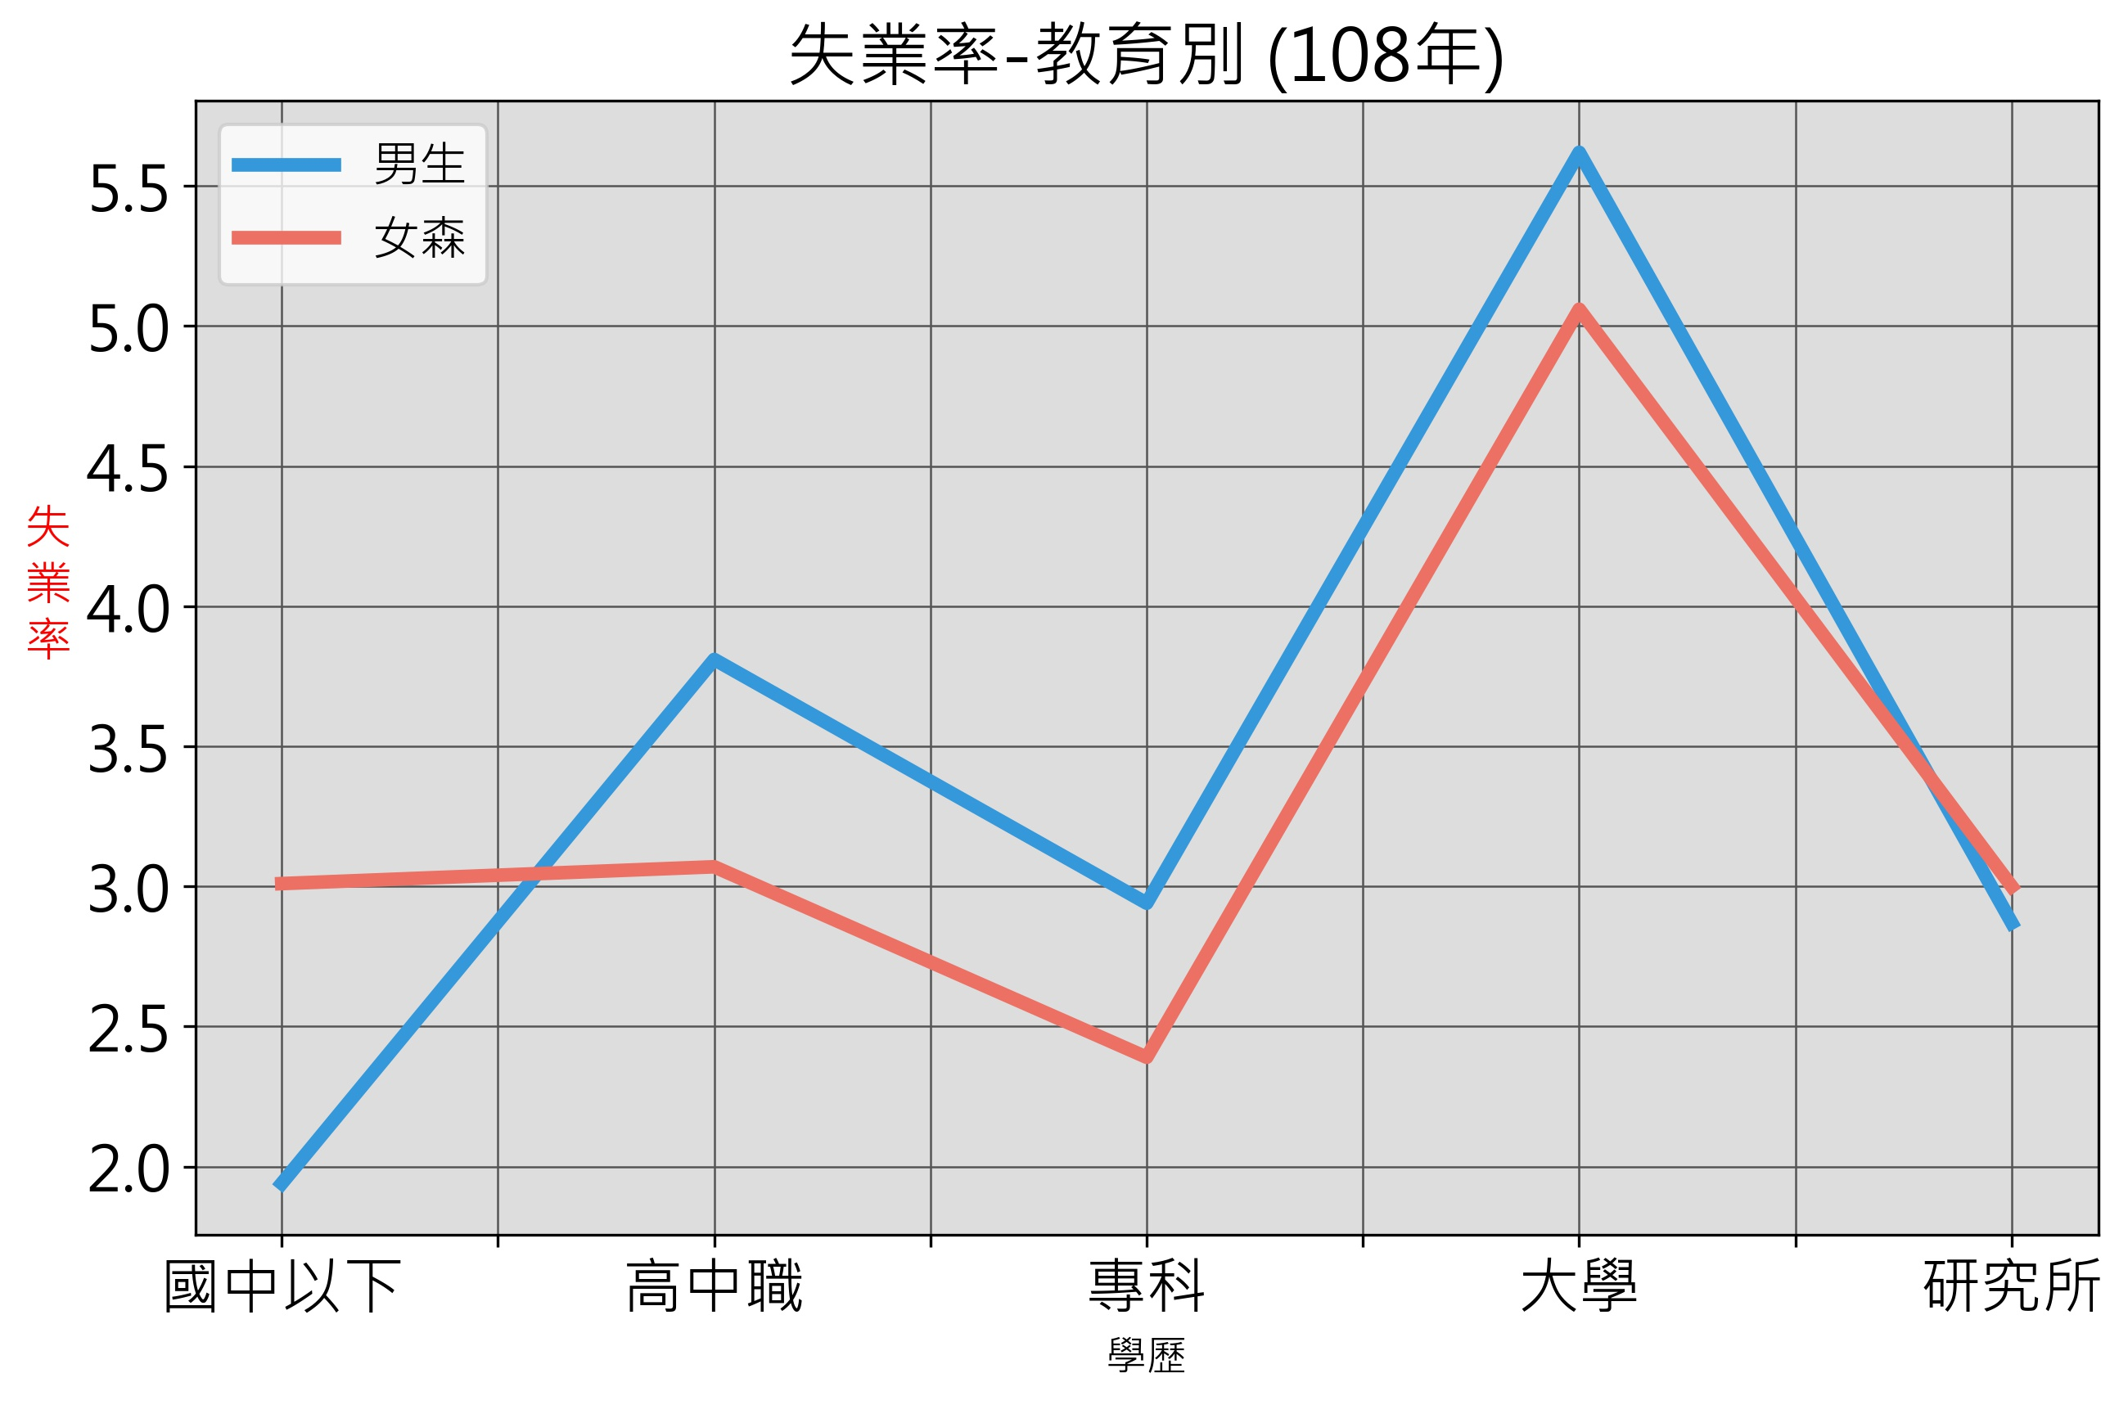
(108年) 教育別

Slide 8
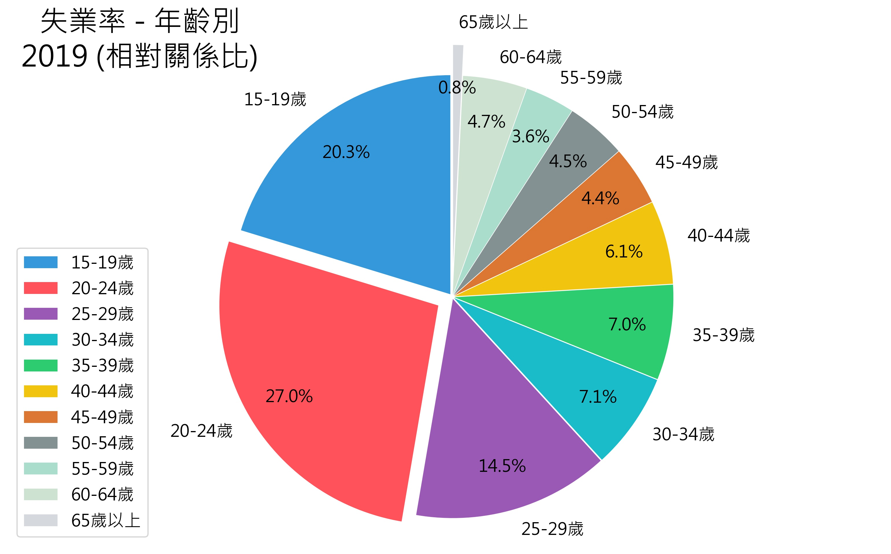
108年 失業率-年齡別 (相對關係比)

Slide 9
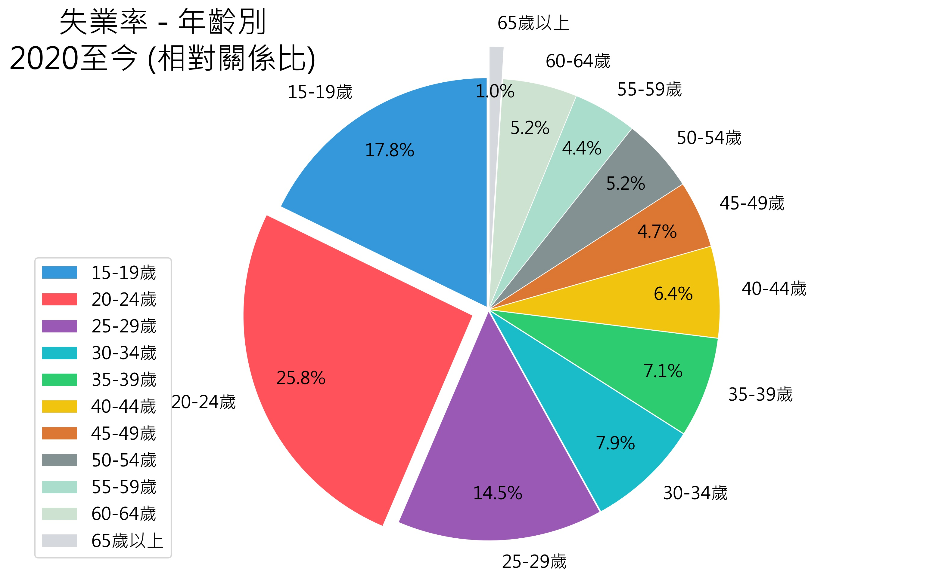
109年 失業率-年齡別 (相對關係比)

Slide 10
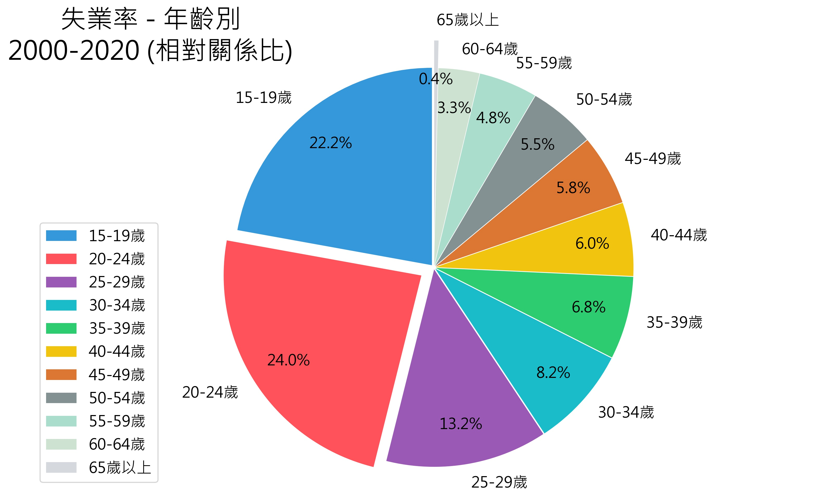
近20年 失業率-年齡別 (相對關係比)

Slide 11
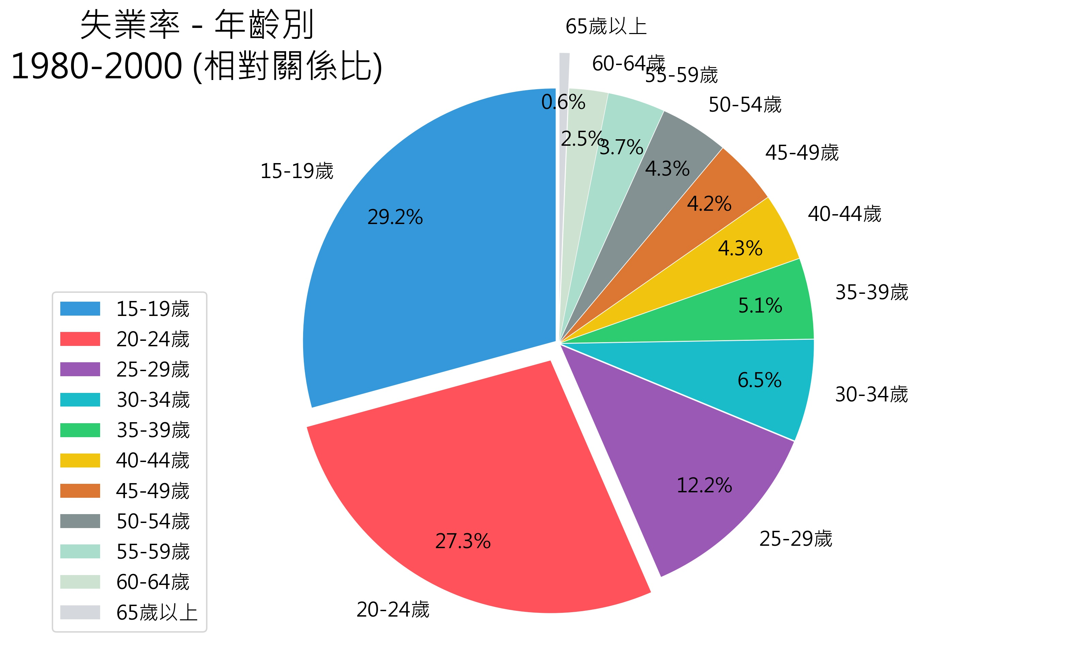
近40-20年 失業率-年齡別 (相對關係比)

Slide 12
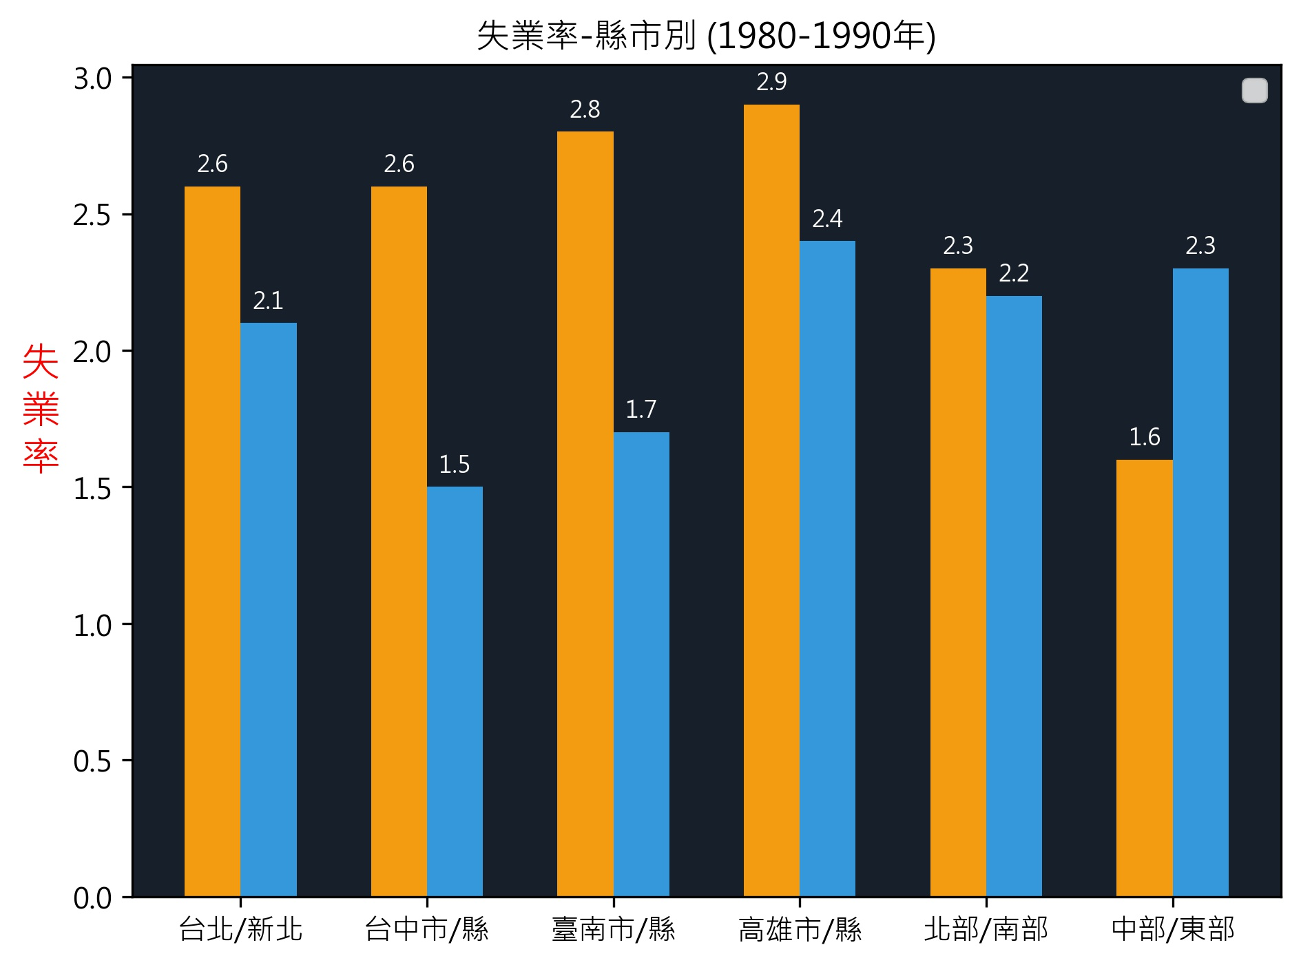
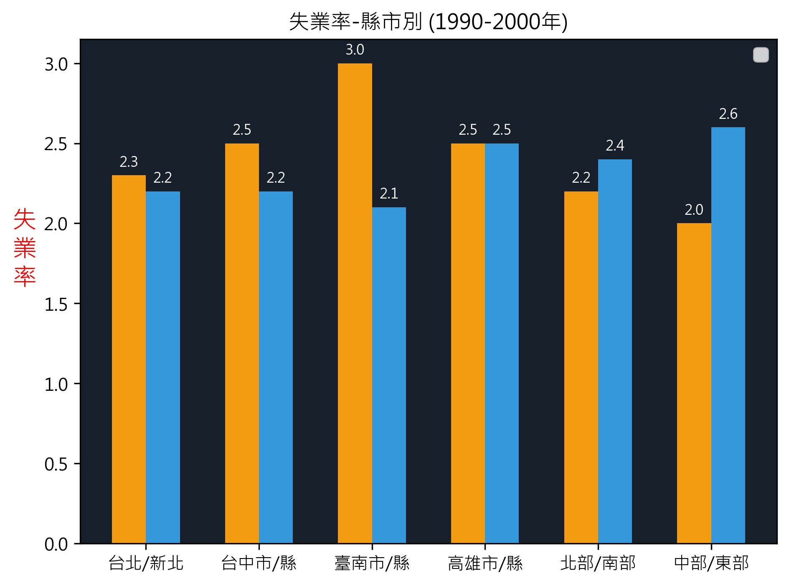
(1980-1990) 縣市別 (1990-2000)

Slide 13
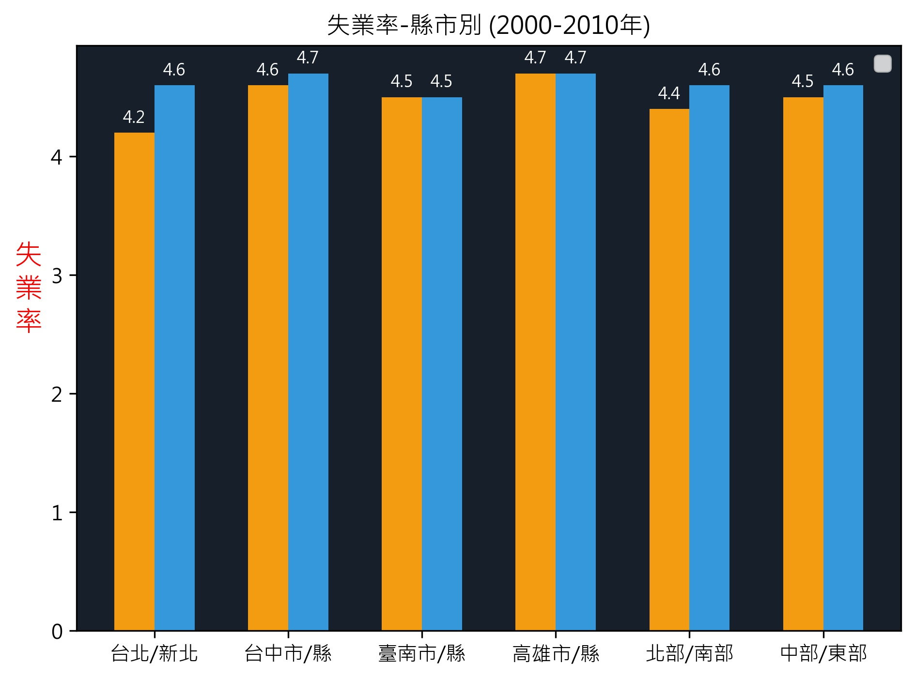
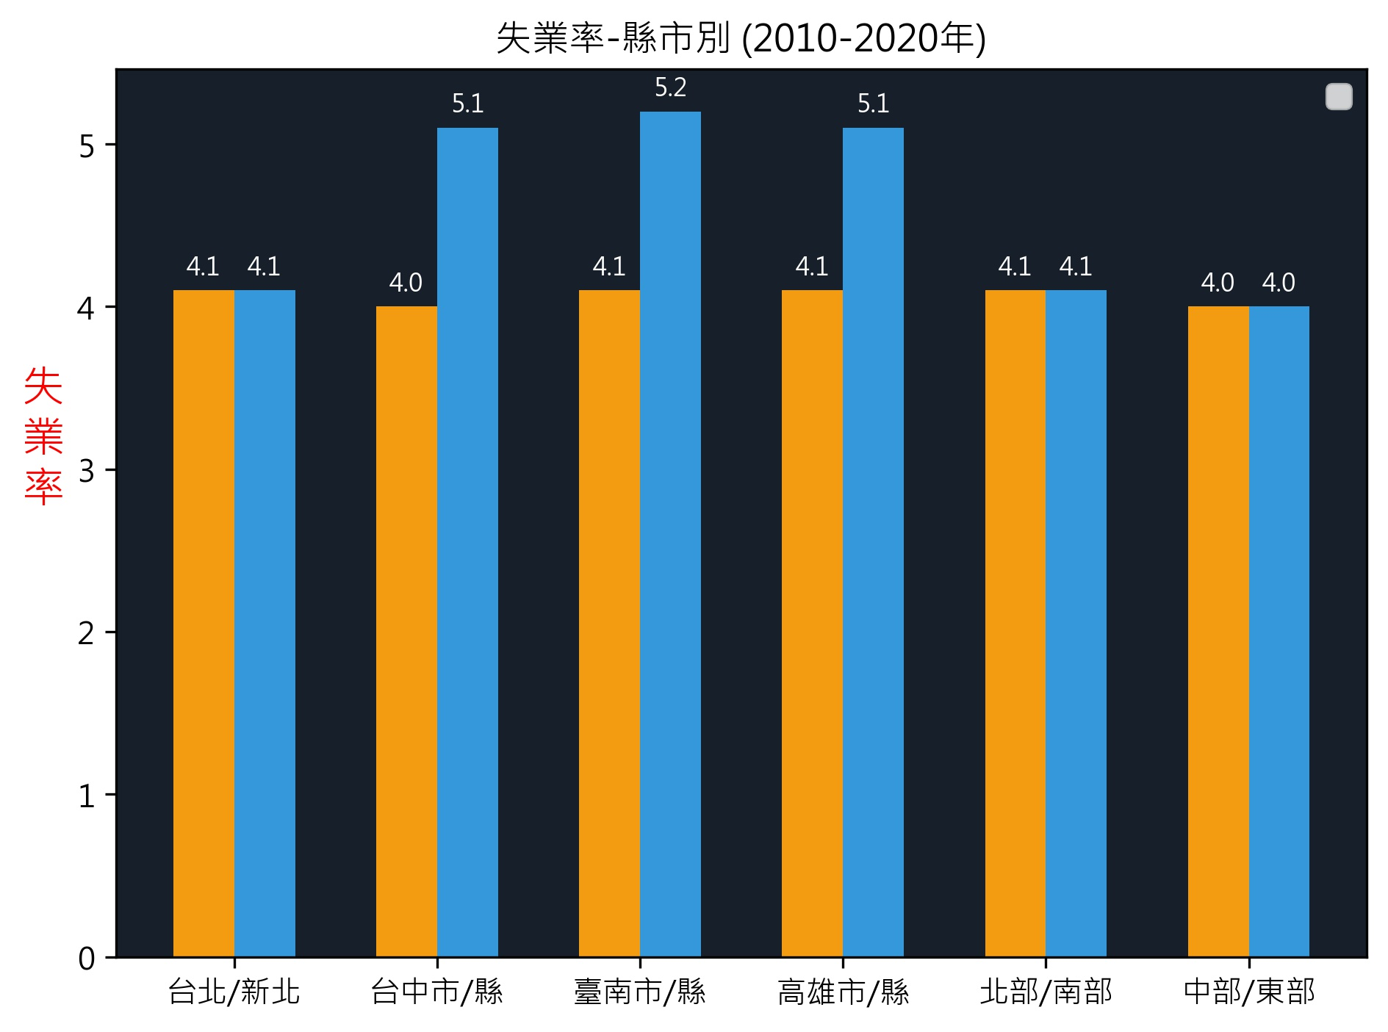
(2000-2010) 縣市別 (2010-2020)

Slide 14
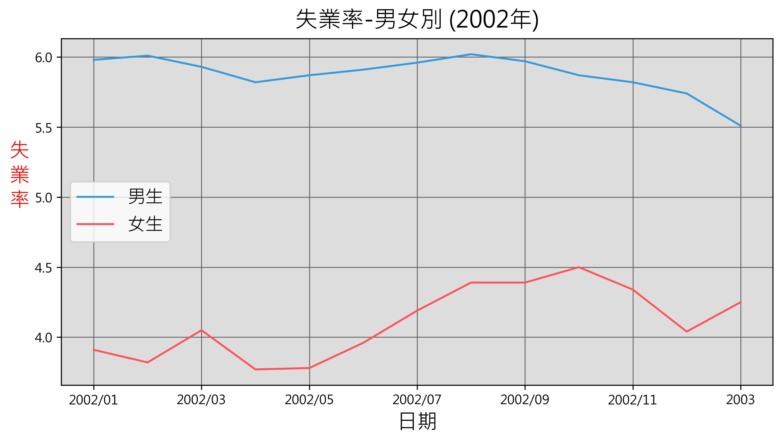
91年 網路泡沫化

Slide 15
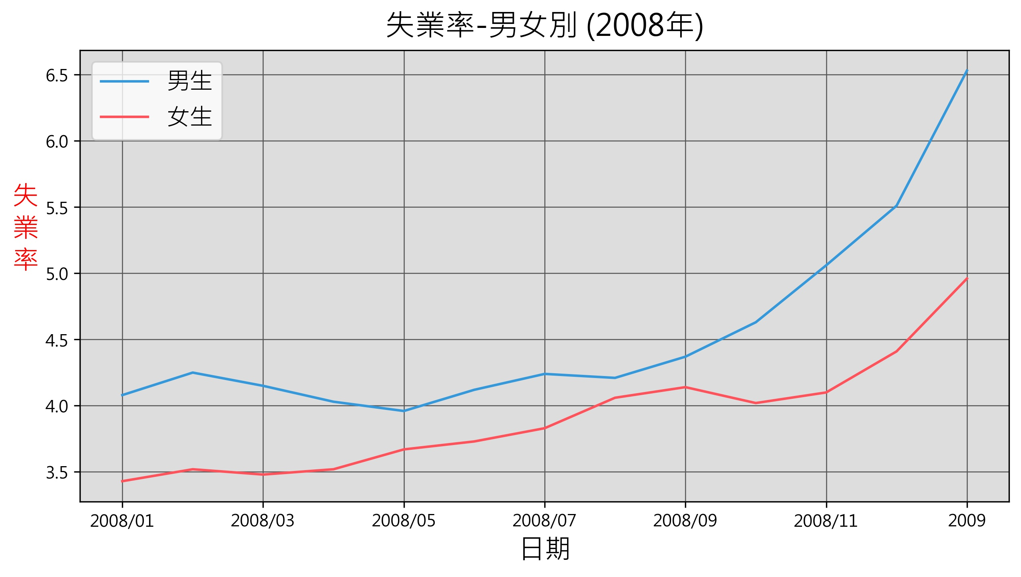
97年、98年 國際金融海嘯

Slide 16
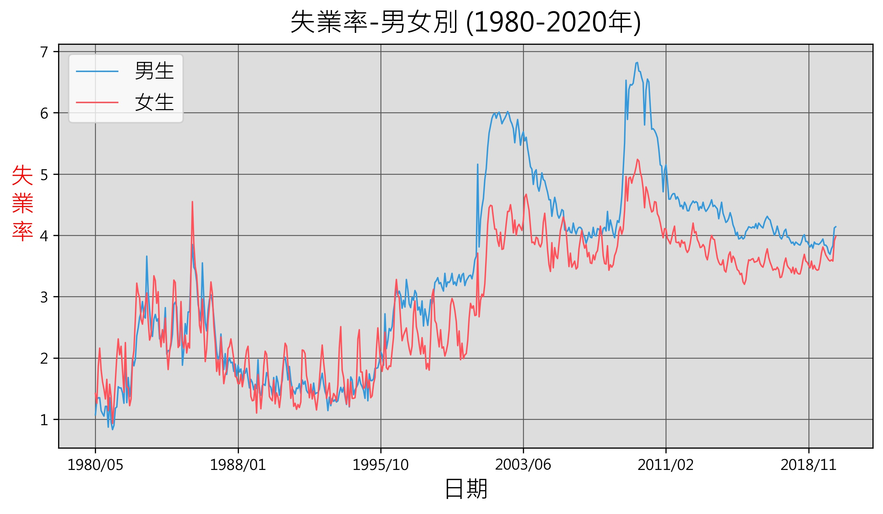
(近40年)

Slide 17
總結
兩性失業率逐年縮小
女性人力資源具開發空間
91年受網路泡沫化影響，兩性失業率差距擴大至 1.81 %，之後差距逐漸縮小
97、98年國際金融海嘯兩性失業率差距再次擴大，其後隨景氣逐步回穩，差距縮小
長期而言，兩性勞動力參與率差距呈現縮小
近20年女性勞動力參與率，部分年齡層均呈上升
女性勞動力參與率持續上升，101年首次突破50%，108年續升至 51.39%。

Slide 18

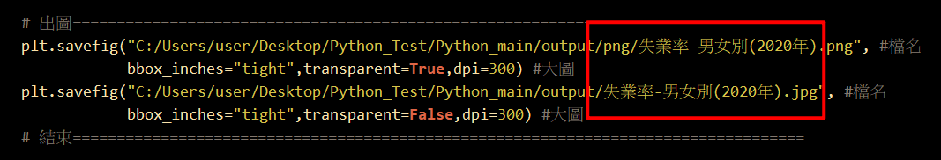
遇到的問題
輸出帶有日期的圖表，年份也要改
此動作需不斷修改名稱，操作過於繁瑣
想賦予變數將檔名、小標或其它名稱一併做修改
起初將該變數加入檔案路徑後，會出現錯誤

Slide 19

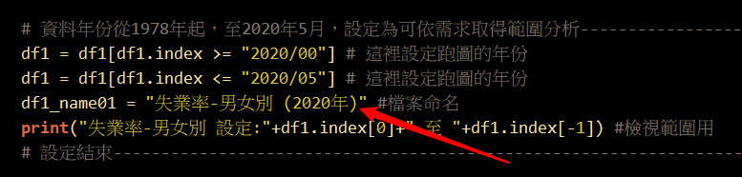
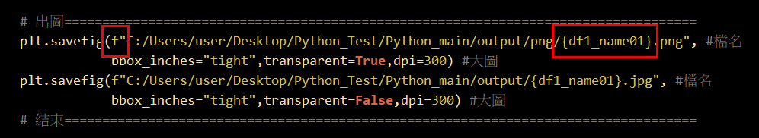
解決的問題
儲存路徑 加入 f{變數} 格式化字符串的方式 Python 3.6新增的f-strings，特性叫做字面量格式化字符串，f 字符串是開頭用 f 將文字串起來，Python會計算其中用大括號包起來的表達式，並將計算後的值替換進去

Slide 20

thanks

